Slide 1
Romance.....Noviazgo
¡y todas esas cosas buenas!
(Comprometidos a conservarlo bueno, limpio, divertido...y santo)
El noviazgo es una parte fascinante y divertida de
nuestra cultura. En muchos países, no hay tal cosa
como el noviazgo tal como lo conocemos hoy, así que
cuando te ennovias, tomas parte en una actividad social
única y romántica. El período del noviazgo puede ser divertido,
excitante, maravilloso, misterioso – y a la vez, peligroso.
En vista de que el noviazgo usualmente envuelve muchos aspectos de nuestras vidas como siervos del Señor, necesitamos discutir el tema desde un punto de vista espiritual. Actualmente, a Dios le interesan profundamente todas las facetas de tu vida, incluyendo tus relaciones de noviazgo.
Si la sabiduría de Dios es seguida, éstas actividades pueden ser una parte maravillosa de tu vida: si es ignorada, puede haber varias consecuencias problemáticas.

Slide 2
Romance.....Noviazgo
¡y todas esas cosas buenas!
(Comprometidos a conservarlo bueno, limpio, divertido...y santo)
Sabiendo que esta actividad puede afectar a nuestra vida espiritual, vamos a considerar a varios principios para el noviazgo que nos vienen del libro del Señor.

Slide 3
Construye Una Base Fuerte de la Amistad
Alguien dijo: Una sólida, duradera relación puede ser disfrutada si tú inicias una relación de noviazgo por construir una fuerte relación como hermano/hermana
¿Qué piensas de ésta observación?
No reprendas al anciano, sino exhórtale como a padre; a los más jóvenes, como a hermanos; a las ancianas, como a madres; a las jovencitas, como a hermanas, con toda pureza. – 1 Timoteo 5:1-2
¿Qué implica este texto acerca del
tratamiento de un joven hacia a las jóvenes.

Slide 4
B. Planea citas agradables y divertidas
Con un poco de imaginación y creatividad, las citas pueden ser siempre agradables, divertidas, y no necesariamente costosas.
Las citas creativas y no costosas a menudo son más divertidas que las costosas que algunos sienten que deben tener. Al planear una cita, pregúntate:
¿Mejorará nuestra relación?
¿Nos ayudará a aprender más acerca del otro?
¿Cómo otros cristianos, estaremos cómodos con la
actividad y el costo?
Y es cierto que algunas de las citas mejores
ocurren con otra pareja o en grupo.

Slide 5
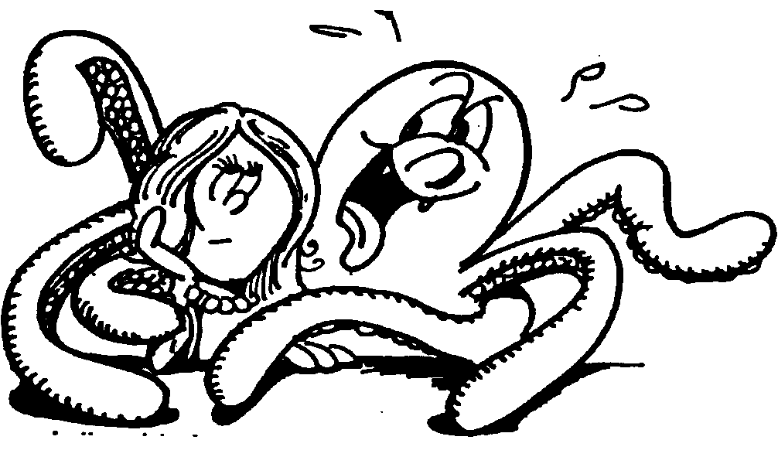
C. Escoge cuidadosamente con quién sales:
El tipo de persona con quien sales tendrá una influencia directa en el tipo de persona en la que te conviertás.
1. ¿Cuáles son alugnas cualidades de una persona con quien te gustaría salir?
2. ¿Cuáles son alugnas cualidades de una persona con quien nunca desearías salir?
3. ¿Qué piensas acerca de los cristianos teniendo relaciones románticas con los no-cristianos?

Slide 6
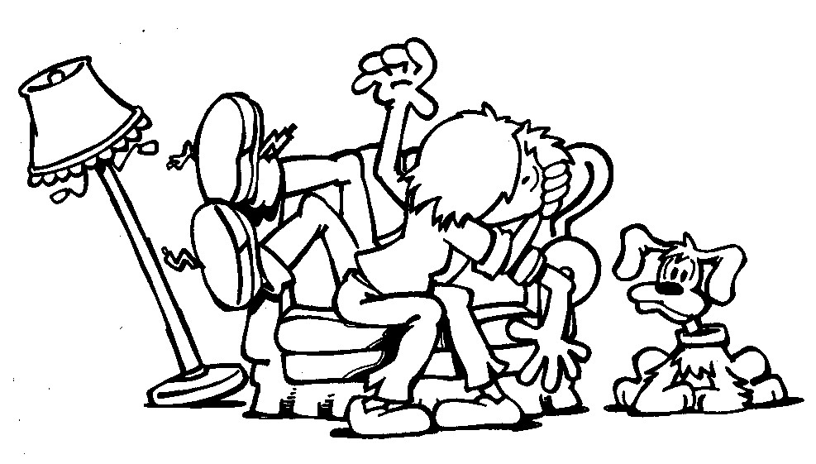
D. Evita el comportamiento sexual en una relación de noviazgo:
Una de las peores cosas que una pareja de novios puede hacer es involucrarse demasiado físicamente. Esto puede estropear lo que pudiera haber sido un maravilloso tiempo y una gran amistad.
Por lo demás, hermanos, os rogamos y exhortamos en el Señor Jesús, que de la manera que aprendisteis de nosotros cómo os conviene conduciros y agradar a Dios, así abundéis más y más. Porque ya sabéis qué instrucciones os dimos por el Señor Jesús; pues la voluntad de Dios es vuestra santificación; que os apartéis de fornicación; que cada uno de vosotros sepa tener su propia esposa en santidad y honor; no en pasión de concupiscencia, como los gentiles que no conocen a Dios; que ninguno agravie ni engañe en nada a su hermano; porque el Señor es vengador de todo esto, como ya os hemos dicho y testificado. Pues no nos ha llamado Dios a inmundicia, sino a santificación. Así que, el que desecha esto, no desecha a hombre, sino a Dios, que también nos dio su Espíritu Santo.
1 Thess 4:1-8

Slide 7
D. Evita el comportamiento sexual en una relación de noviazgo:
Huid de la fornicación. Cualquier otro pecado que el hombre cometa, está fuera del cuerpo; mas el que fornica, contra su propio cuerpo peca. ¿O ignoráis que vuestro cuerpo es templo del Espíritu Santo, el cual está en vosotros, el cual tenéis de Dios, y que no sois vuestros? Porque habéis sido comprados por precio; glorificad, pues, a Dios en vuestro cuerpo y en vuestro espíritu, los cuales son de Dios. -- 1 Cor 6:18-20
¿Cómo afecta al cuerpo la inmoralidad?
¿Cómo se relaciona el v. 19 con el comportamiento inmoral?
¿Cómo se relaciona el v. 20 con la intimidad en una relación de noviazgo?

Slide 8
El gobierno de la relación por la Sabiduría del Señor
Mas buscad primeramente el reino de Dios y su justicia, y todas estas cosas os serán añadidas. - Matt 6:33
El amor sea sin
fingimiento. Aborreced
lo malo, seguid lo bueno. Amaos los unos a los otros con amor fraternal; en cuanto a honra, prefiriéndoos los unos a los otros. - Rom 12:9-10
Después de leer estos pasajes, ¿cómo podrías aplicarlos al noviazgo?

Slide 9
El gobierno de la relación por el Libro del Señor
Después de leer cada uno de estos pasajes, escribe cómo piensas que podrías aplicarlos al noviazgo.
Y manifiestas son las obras de la carne, que son: adulterio, fornicación, inmundicia, lascivia,
idolatría, hechicerías, enemistades, pleitos, celos, iras, contiendas, disensiones, herejías, envidias, homicidios, borracheras, orgías, y cosas semejantes a estas; acerca de las cuales os amonesto, como ya os lo he dicho antes, que los que practican tales cosas no heredarán el reino de Dios. Mas el fruto del Espíritu es amor, gozo, paz, paciencia, benignidad, bondad, fe, mansedumbre, templanza; contra tales cosas no hay ley. Pero los que son de Cristo han crucificado la carne con sus pasiones y deseos.
- Gal 5:19-24
Para concluir, ¿cuál es la cosa más importante y útil
que has aprendido acerca del noviazgo?

